Slide 1
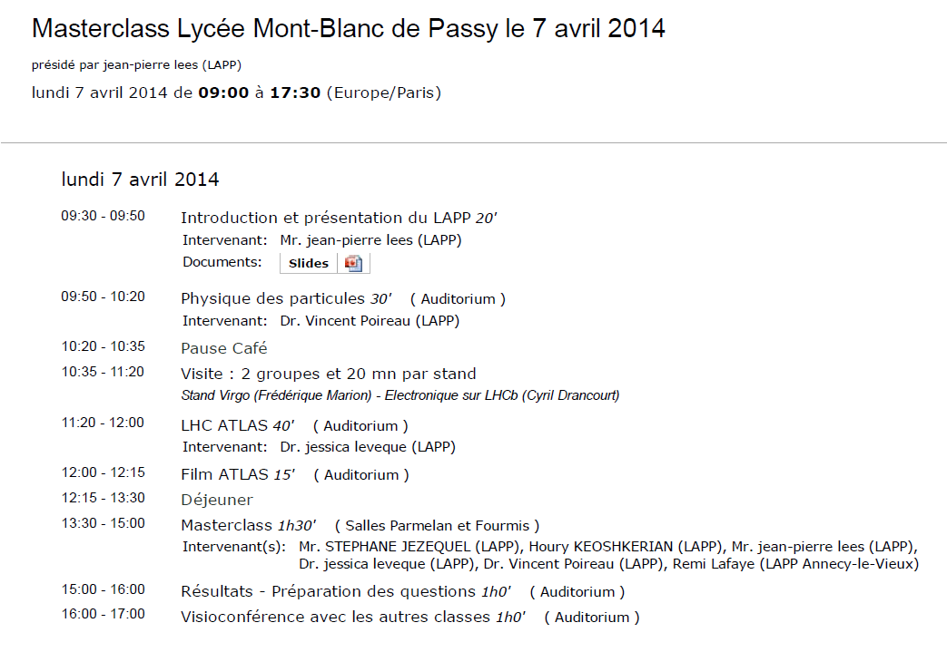

Slide 2
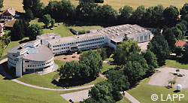
Laboratoire d’Annecy-le-Vieux de Physique des particules laboratoire du CNRS/IN2P3 (depuis 1976) et de l’Université de Savoie (depuis 1995)
Jean-Pierre Lees
Directeur adjoint
Avril 2014
Notes:
Je vous remercie tout d abord de m avoir invite a venir presenter le lapp devant cette assemblee , meme si en 10mn je ne vais pouvoir vous donner qu un appercu succint de ce que nous faisons au laboratoire.

Slide 3
Présentation du laboratoire
Les accélérateurs de particules
Les expériences du laboratoire

Slide 4
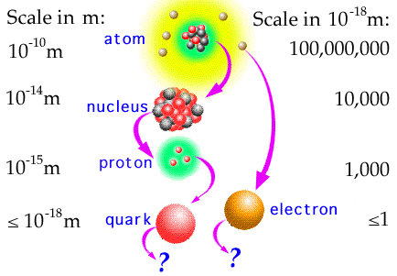
Le LAPP est un laboratoire de recherche de physique fondamentale
  La vocation du LAPP est l’étude des constituants élementaires de la matière et des interactions (forces) fondamentales auxquelles ils sont soumis.
Pas la physique atomique….
Ni la physique nucléaire…
Mais la physique des particules
Notes:
La vocation du LAPP est l’exploration de l’infiniment petit, c'est-à-dire la mise à jour des constituants ultimes de la matière et la compréhension de leurs interactions. Nous travaillons donc a une échelle bien plus petite que celle de l atome [physique du solide et physique atomique) et même plus petite que celle du noyau (physique nucléaire).
Les recherches des 50 dernières années ont permis de construire un modèle dans lequel les briques élémentaires sont les quarks, au nombre de six, et les leptons, également au nombre de six. Les forces y apparaissent associées a l échange de particules nommées bosons et ce cadre unifie 3 des 4 interactions fondamentales, les forces forte, faible et électromagnétique. Seule la 1iere famille existe dans la nature: electron et son neutrino pour les leptons, proton, forme de deux quarks u et un quark d, pour le s quarks

Slide 5
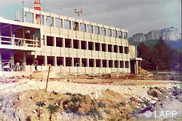
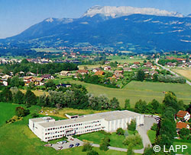
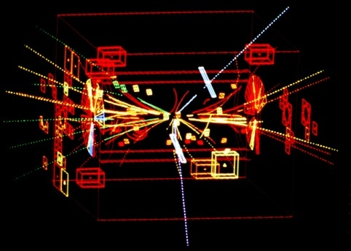
Historique
1976: création du LAPP par Marcel Vivargent (1926-2010) et un groupe de physiciens d’Orsay désireux de se rapprocher du CERN.
Le LAPP a participé à des expériences importantes de l'histoire de la physique des particules, dont UA1, qui permit en 1983 de découvrir les bosons W et Z [Carlo Rubbia, prix Nobel de physique 1984]
La reconstruction de désintégrations du Z sera le sujet de cette masterclass!
Notes:
Le LAPP, laboratoire d’Annecy Le Vieux de Physique des Particules, fut crée en 1976, voici plus de 30 ans, par des physiciens originaires de la faculté d’Orsay qui cherchaient à se rapprocher du CERN pour diminuer la fatigue due au transports et être plus près de leurs expériences, qui a cette époque étaient presque toutes situées au CERN.

Slide 6
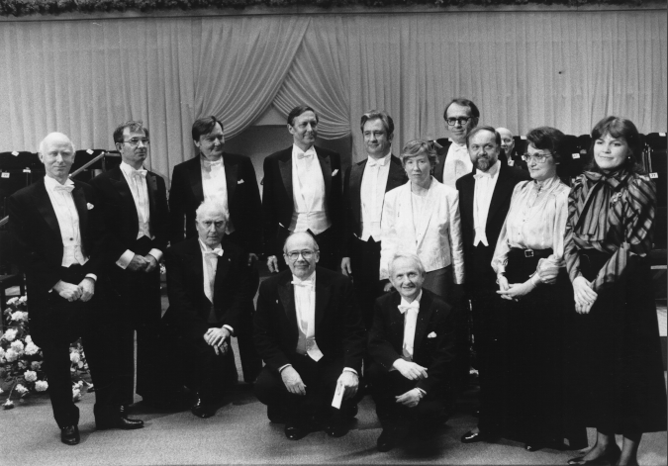
Cérémonie du Nobel 1984
Bernard Aubert, physicien responsable du groupe UA1 LAPP
Carlo Rubbia, prix nobel 1984

Slide 7
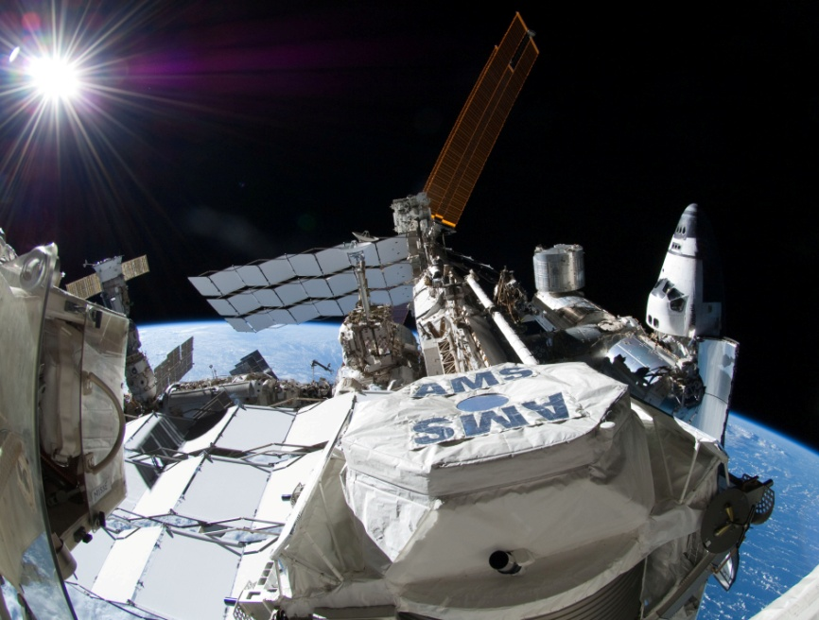
Le LAPP aujourd’hui
1990-2000: Expériences au LEP (e⁺e⁻):
le Modèle Standard est testé avec précision
1991: le LAPP s'agrandit…
Nouveau domaine des Astroparticules: ondes gravitationnelles, rayons cosmiques de très grande énergie, matière noire, antimatière dans l'Univers.
Expériences sur des sites éloignés: Italie, Californie, Namibie, station spatiale internationale (ISS)
2011: installation d’AMS sur l’ISS
2000-2008: au CERN, construction du LHC (p p) et de ses expériences (ATLAS, LHCb)
2012: observation du boson de Higgs (dernière pièce manquante du modèle standard)
Notes:
En 1991 le lapp s’agrandit avec la construction d’un nouveau batiment, le batiment rond dans lequel nous nous trouvons et que vous voyez sur cette photo. En 1995, il devient unite mixte du cnrs et de l universite de savoie. En parallele, le laboratoire etend son champ de recherche au domaine des astroparticules, domaine auquel l’une des visites que vous pourrez suivre sera consacree. [enumerer]. Dans le meme temps, les experiences du laboratoire ont maintenant lieu non seulement au cern, mais aussi sur des sites eloignes [enumerer]

Slide 8
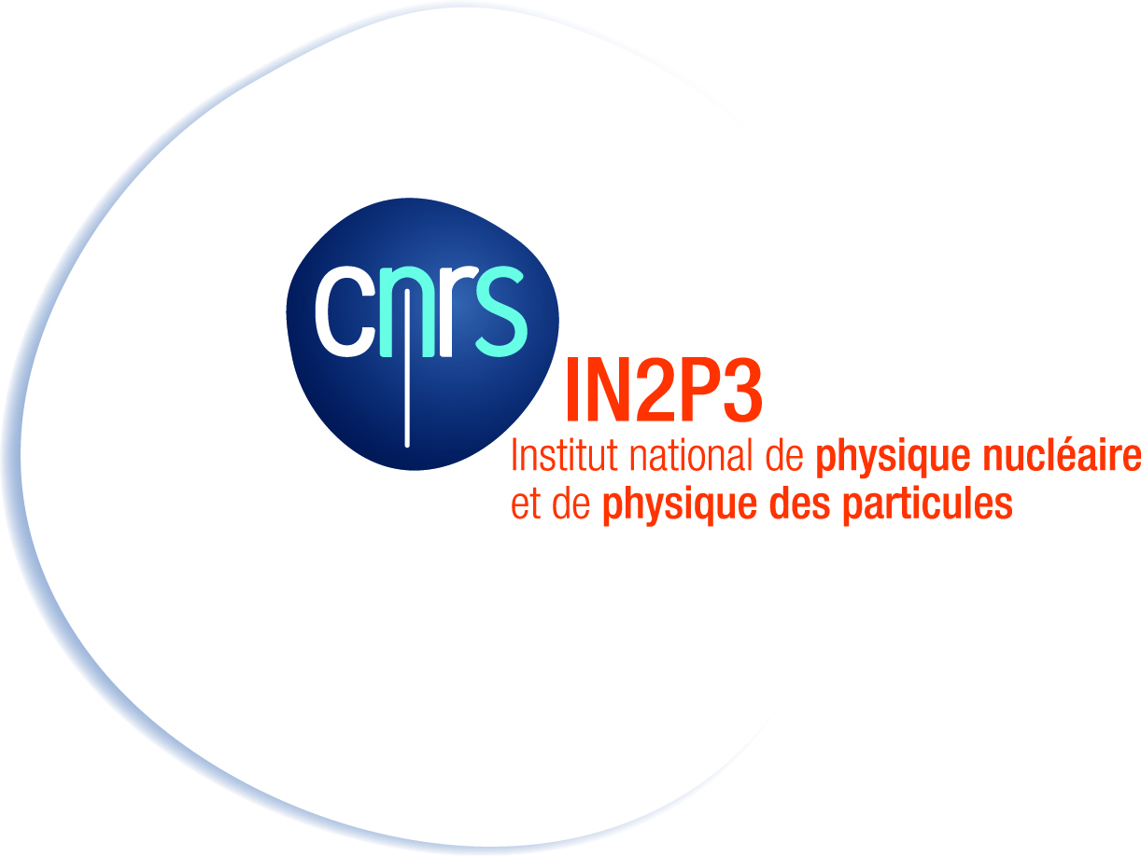

Le LAPP est un laboratoire du CNRS/IN2P3 (depuis 1976) également associé à l’Université de Savoie (depuis 1995)
Notes:
Pour ceux d entre vous qui ne le connaissent pas, le lapp, situe sur la colline d annecy le vieux, est un laboratoire du cnrs et plus specifiquement de l in2p3, institut national de physique nucleaire et de physique des particules . Le lapp est egalement associe a l universite de savoie depuis 1995

Slide 9
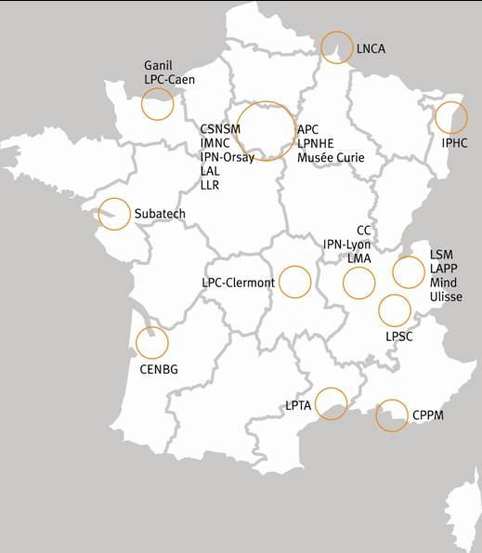
l’IN2P3 et ses laboratoires
  L’IN2P3 est un institut du CNRS qui coordonne la recherche en physique nucléaire, physique des particules et astroparticules (connexions infiniment petit / infiniment grand) pour le compte du CNRS et universités, partenariat avec le CEA
  Une vingtaine de laboratoires en France
Notes:
Pour ceux d entre vous qui ne le connaissent pas, le lapp, situe sur la colline d annecy le vieux, est un laboratoire du cnrs et plus specifiquement de l in2p3, institut national de physique nucleaire et de physique des particules . Le lapp est egalement associe a l universite de savoie depuis 1995

Slide 10
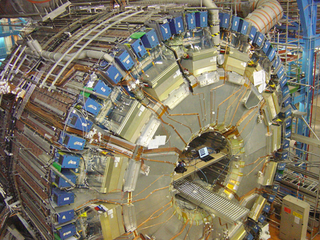
Des physiciens expérimentateurs…
Au sein de collaborations internationales, les chercheurs du LAPP participent à la conception et/ou à la réalisation de détecteurs pour des expériences souvent gigantesques et de longue durée, puis analysent leurs résultats pour vérifier ou infirmer les théories et découvrir de nouveaux phénomènes.
Auprès des accélérateurs du CERN (ATLAS, LHCb) ou de Stanford (BaBar)
Sur des sites éloignés ou dans l’espace: VIRGO (Pise), OPERA (Gran Sasso), HESS (Namibie), AMS (Station spatiale).
Notes:
L exploration de l infiniment petit necessite paradoxalement des appareillages gigantesques et c est au sein de collaboration internationales de plusieurs centaines, voir plusieurs milliers de personnes, que les chercheurs du lapp travaillent, soit a la construction de l appareillage, a la mise au point de tous les programmes necessaires à son exploitation, puis à l analyse des donnees. De tels programmes s etalent desormais sur plusieurs decennies et doivent etre planifies longtemps a l avance

Slide 11
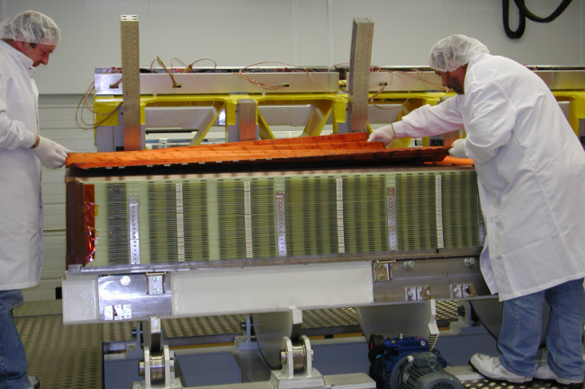
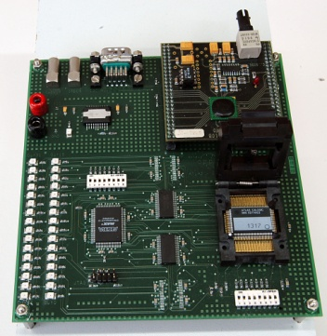
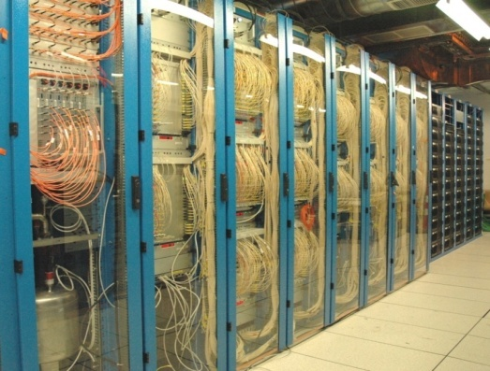
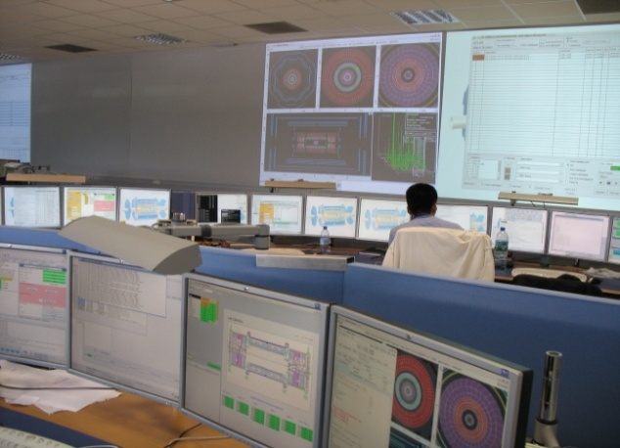
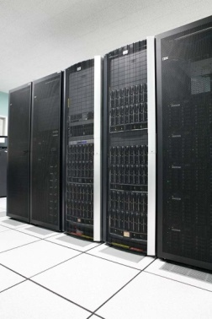
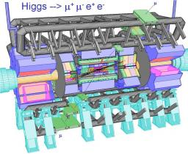
Les services Techniques
Mécanique: 24 personnes dont 10 ingénieurs
Electronique: 19 personnes dont 14 ingénieurs
+
+
Informatique: 21 personnes dont 15 ingénieurs
+
+

Slide 12


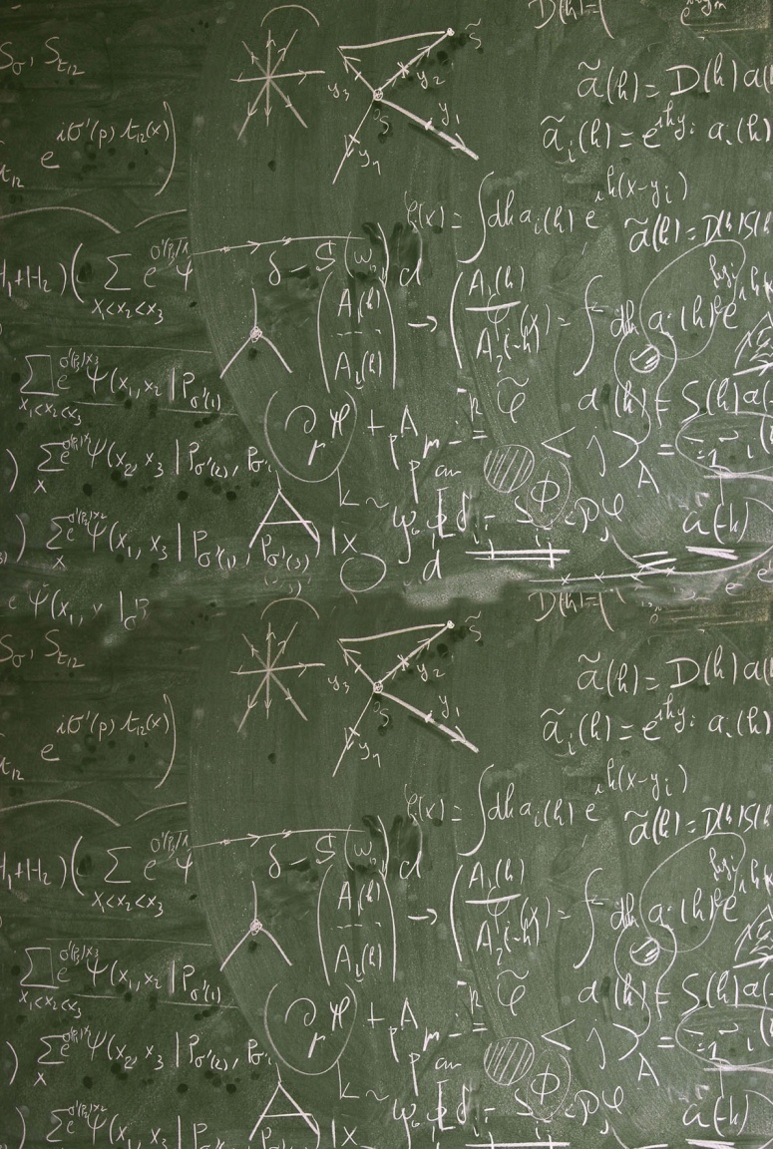

La physique théorique
  Ce bâtiment abrite également dans ses murs un important groupe de physique théorique, le LAPTH (~40 personnes
  Les théoriciens construisent des modèles et prédisent des effets que les expérimentateurs cherchent à mesurer
  Parfois c’est le contraire: les théoriciens doivent modifier leurs modèles ou en créer de nouveaux pour interpréter les résultats des expérimentateurs

Slide 13
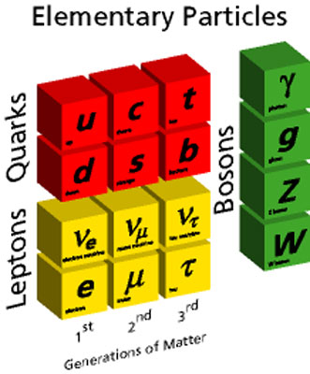
Exemple: le modèle standard voir présentation V.Poireau
Dans l'état actuel de nos connaissances, l'organisation de la matière est décrite par le modèle standard
Interactions électromagnétique, faible et forte
12 particules élémentaires classées en 3 familles. (+ antiparticules associées)
→ La première famille rassemble les particules constitutives de la matière ordinaire.
Deuxième et troisième familles : matière produite uniquement dans les grands accélérateurs ou bien issue des rayons cosmiques.
Notes:
Pas a pas, théorie et expérience ont permis de construire une très élégante description du monde physique, le «Modèle Standard», qui inventorie et décrit ce que les physiciens connaissent des constituants élémentaires de la matière et des forces qui s’exercent entre eux. Il réunit ainsi, dans le même cadre théorique, 3 des 4 interactions fondamentales (les interactions électromagnétiques, faibles et fortes), et décrit l'ensemble des particules élémentaires en termes de quarks, dont sont par exemple composés le proton ou le neutron, et de leptons, comme l’électron ou le neutrino. Toutes les particules y ont également leur antiparticule associée, dont les caractéristiques, comme par exemple la charge, sont en quelque sorte « inversée ».
On a recense a ce jour 12 particules elementaires qui sont classees en trois familles. Chaque colonne de ce tableau represente une de ces familles. Plus on va vers la droite de ce tableau et plus les particules sont massives.
Dans chaque famille on rencontre deux categories de particules: les leptons et les quarks. La raison de cette distinction sera expliquee plus tard (force forte).
Parmi les leptons se trouve l'electron et une particule appelee neutrino que l'on decrira plus tard (force faible).
Les quarks sont les constituants des nucleons.
Les particules de la premiere famille (premiere colonne) suffisent a elles seules pour fabriquer la matiere qui nous entoure.
Les particules issues des 2 autres familles ne sont produites que dans les grands accelerateurs (comme celui dont vient de parler Daniel) ou bien elles proviennent des rayons cosmiques qui atteignent notre atmosphere (on en dira plus sur les rayons cosmiques dans la deuxieme partie de cette conference).

Slide 14
Chiffres clés
59 chercheurs expérimentateurs (permanents, post doctorants et étudiants) + 7 émérites
Au sein de grandes collaborations internationales , ils conçoivent et construisent les expériences, puis interprètent leurs résultats
~40 chercheurs théoriciens [LAPTH]
Ils élaborent de nouvelles théories et les confrontent aux expériences.
78 ingénieurs et techniciens CNRS (électronique, informatique, mécanique et administration)
Aident à concevoir des détecteurs innovants et souvent situés à la limite de la technologie existante
Budget annuel (hors salaires) : ≈ 2 M€
7 gros projets internationaux et plusieurs projets de R&D
Notes:
Avant de terminer je vous presente quelques chiffres cles qui traduisent l activite de notre laboratoire

Slide 15
Les métiers de la Recherche
+8
Chercheurs
Thèses/ Doctorat
Ingénieurs
de recherche
+4/8
Master 2
Ingénieur
d ’études
Master 1
Ecoles
d ’ingénieurs
+3/5
(+3)
Assistant
ingénieur
+2(+3)
(+3)
(+2)
IUT
BTS
Licence
Prépas
0
Technicien
Baccalauréat
Agent
technique
Lycées

Slide 16
Un peu plus de détails:
Pourquoi des accélérateurs de particules?

Slide 17
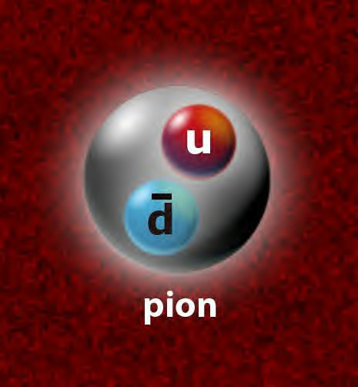
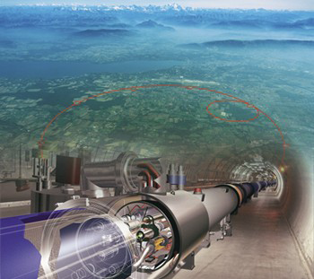
La découverte des premières particules
Les pions (ou mésons pi) ont été découverts en 1947 en envoyant un ballon sonde à de très hautes altitudes pour étudier les rayons cosmiques (flux de particules venant de l'univers: explosion d'étoile, soleil...).
Depuis de nombreuses particules subatomiques ont été découvertes en associant les quarks et/ou les anti-quarks selon des règles bien précises. (cf V.Poireau)
Les nouvelles particules à découvrir sont très énergétiques (masse élevée).
Malheureusement, les nouvelles particules sont rares dans les rayons cosmiques.
Il faut une nouvelle technologie : les accélérateurs de particules.

Slide 18

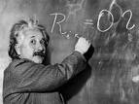
Créer de nouvelles particules massives
→ Question: comment créer une nouvelle particule dont la masse est au niveau du TeV (1000GeV )
→ Réponse: en envoyant 2 particules de 500GeV (au moins) l’une contre l’autre.
E₁+E₂
E₁
E₂
→ Problème: énergie disponible dans particule au repos au mieux de E=mc²=1GeV (proton)
Si v approche c, E devient très élevé
→ Solution: accélérer les particules
→ Exemple: Au LHC, on a des protons avec E =7000GeV ⇒ v= 0,999999991c
→ Seulement 11km/h de moins que la vitesse de la lumière…
→ On va donc devoir accélérer beaucoup….
A partir du principe d'équivalence E = mc², on peut créer de la masse (particules) à partir de l'énergie
S. Viret, Masterclasses IPNL 2012
3

Slide 19
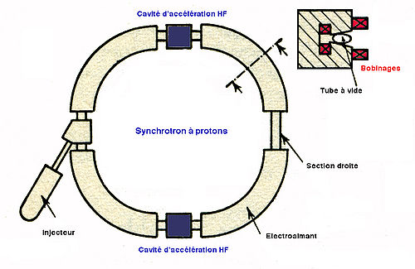
Accélérateurs de particules (CERN)
Instruments qui utilisent des champs électriques (accélération) et magnétiques (guidage) pour accélérer des particules chargées et leur communiquer de l'énergie
Cavité d’accélération Haute Fréquence
En général on accélère:
Des électrons e⁻ (antiélectrons e⁺)
Des protons p⁺ (anti-protons p⁻)
électroaimants
Principe: équivalence énergie-masse: E= γ mc².
Energie de l’accélérateur → création de nouvelles particules massives
Tube à vide
électroaimants
Cavité d’accélération Haute Fréquence

Slide 20


le LHC
Lieu : CERN
Profondeur : 100 m
Circonférence : 27 km
2009/2010: démarrage du LHC (Large Hadron Collider), le plus puissant accélérateur du monde, à 50kms d’Annecy
E = mc² = 14 TeV (énergie équivalente à environ 14000 fois la masse du proton)
Notes:
L’actualite au lapp, c est evidemment le LHC, un anneau de 27kms et enterré à 100 m sous terre qui est l accelerateur le plus puissant du monde. Pres de la moitie des chercheurs du lapp travaillent sur des experiences aupres du LHC
A l’intérieur circulent en sens inverse des paquets de protons, guidés par quelques 9000 aimants supraconducteurs extrêmement puissants. Ces aimants baignent dans l’hélium liquide [-271.3 degrés C] ce qui fait probablement du tunnel du LHC l’endroit le plus froid sur terre.
Les faisceaux qui sont injectés dans le LHC se composent de plus de 2000 paquets contenant chacun une centaine de milliards de protons. Voyageant quasiment à la vitesse de la lumière (ils parcourent environ 11000 tours en une seconde), ils seront injectés, accélérés, puis maintenus en circulation pendant des heures. Dans la majeure partie de l’anneau, les faisceaux voyagent dans deux lignes sous vide séparées, mais en quatre points d’interactions, entrent en collision au cœur de quatre expériences appelées Atlas, CMS, Alice et LHCb. Chaque seconde, près de quarante millions de collisions sont produites dans les points d’interaction du faisceau.

Slide 21
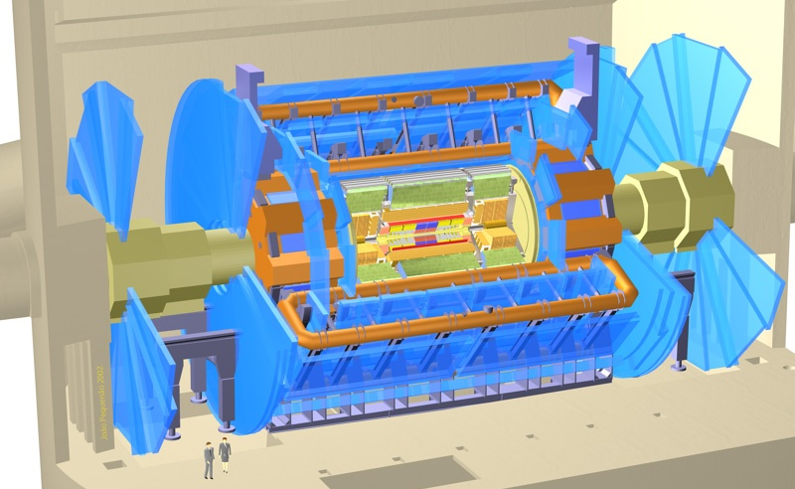
le détecteur ATLAS au LHC (présentation Jessica Leveque)
©CERN
22 m de haut, 44 m de long, poids de 7000 tonnes, dans une caverne à 100m sous terre
Composé de plusieurs sous-détecteurs
Une des expériences phare du LHC
Recherche du boson de Higgs?
Découverte de nouvelles particules?

Slide 22

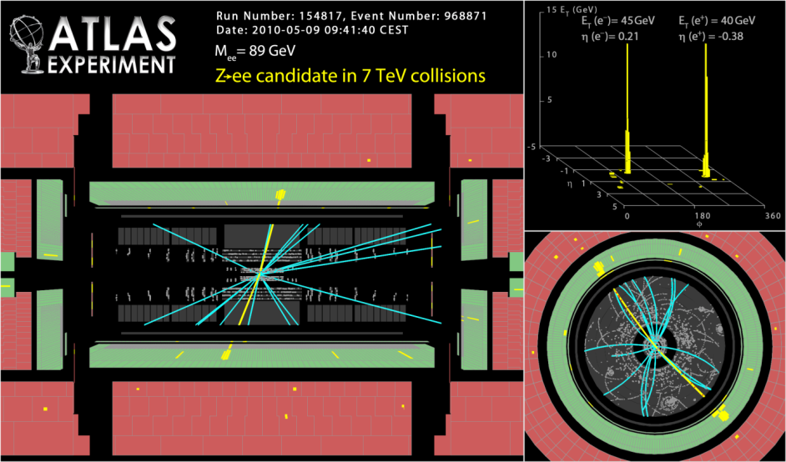
Un candidat Z⁰ dans ATLAS
Notes:
L experience phare est sans conteste l experience atlas, un gigantesque detecteur de plus de 7000 tonnes mesurant pres de 22m de hauteur et 44m de long. Le lapp a participe a la construction d un detecteur nomme calorimetre electromagnetique, en rouge sur ce shema. Depuis la fin 2009, atlas enregistre ses premieres collisions, dont vous voyez ici un exemple a travers les traces laissees par les particules dans le detecteur

Slide 23
Autres expériences du laboratoire

Slide 24

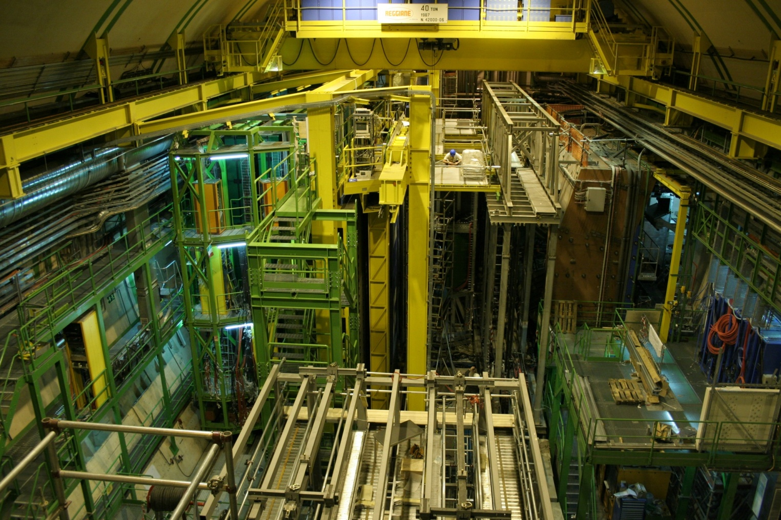
Expérience LHCb reconstruit les hadrons “beaux”
B⁺ : anti b – u
B⁰_{d}: anti b – d
B⁰_{s}: anti b – s
Pour Etudier l'asymétrie matière – anti-matière
Notes:
Le lapp participe egalement a l experience lhcb, specialisee dans la recherche de differences entre matiere et antimatiere

Slide 25
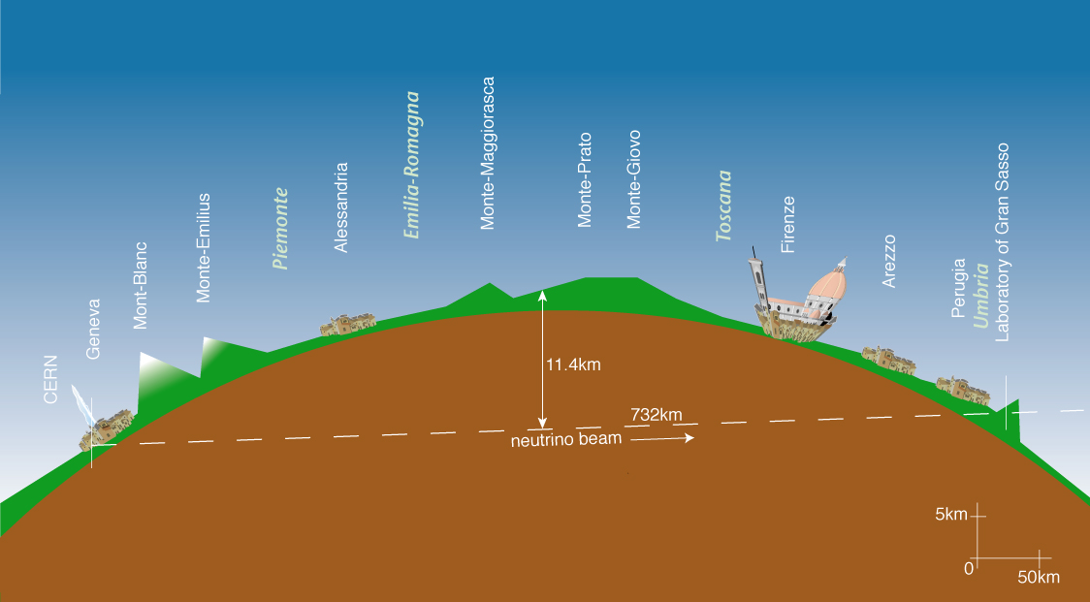
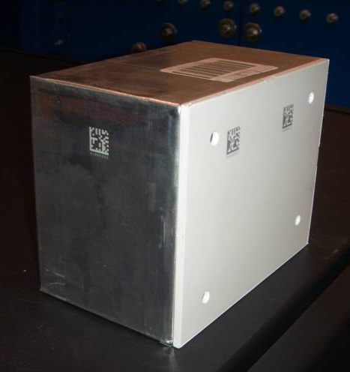
Les neutrinos: expérience OPERA
1 mm
Pb
τ
ν
Film base
Emulsion layers
Brique de base:
56 feuilles de plomb
57 films (émulsions)

Slide 26
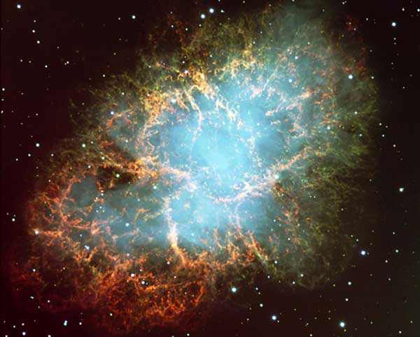
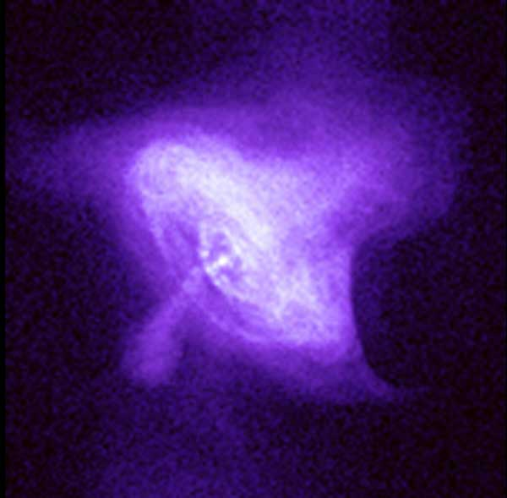
© HESS/IN2P3/Max Planck Institute
Image optique et Image en rayons X de la nébuleuse du Crabe (reste d’une explosion de supernova)
L’espace contient aussi des accélérateurs naturels extrêmement puissants (restes de supernova, nébuleuses de pulsars, AGN, …)
c’est le domaine des expériences d’Astroparticules

Slide 27


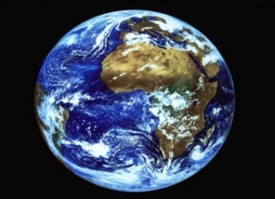
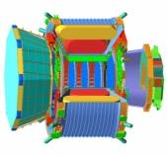
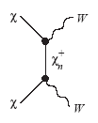
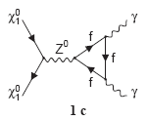


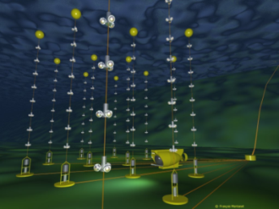
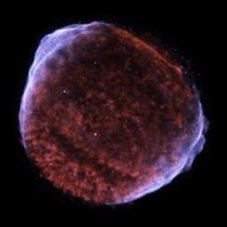
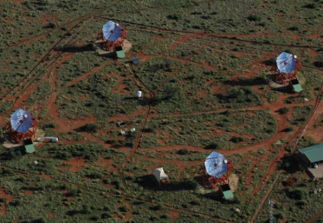
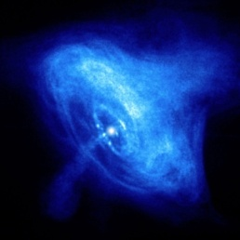
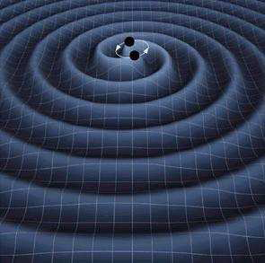
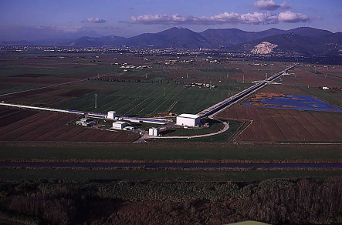
Sources des rayons cosmiques galactiques et extra galactiques
messagers cosmiques:
Particules chargées, neutres et ondes gravitationnelles
Identification et mesure de l’énergie des rayons cosmiques
Matiere noire
AMS02
Annihilation
Etat
final
Antares:Telescope neutrinos
Restes de Supernovae
ν
e⁻, p⁺, .., Fe
e⁺, p, D
¯
¯
HESS: Telescope Gamma
Nebuleuses de pulsar
γ
Ondes gravitationnelles
Sursaut Gamma associé
Virgo: detection des ondes gravitationnelles

Slide 28
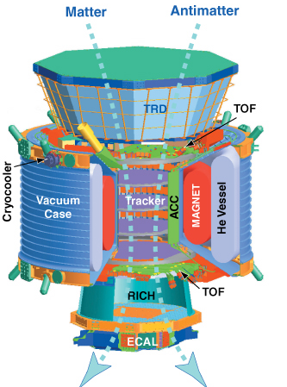
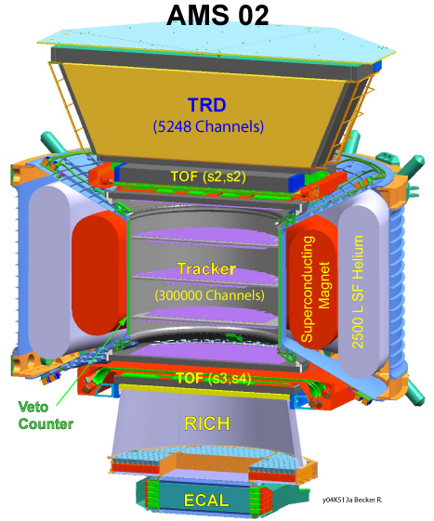
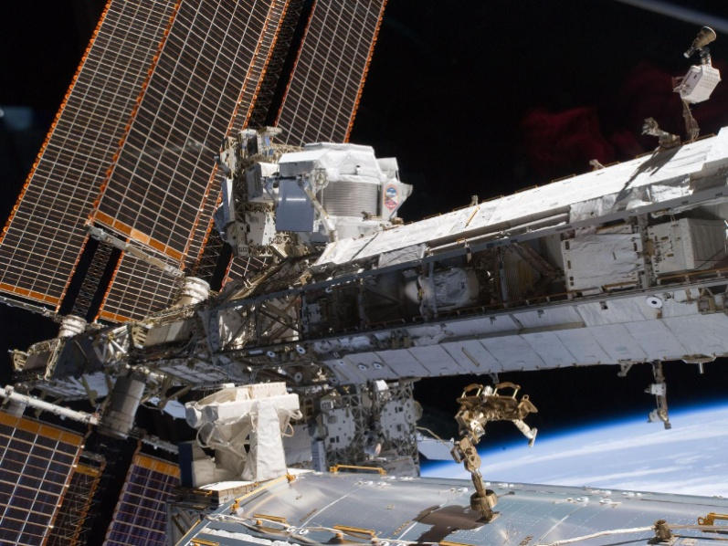
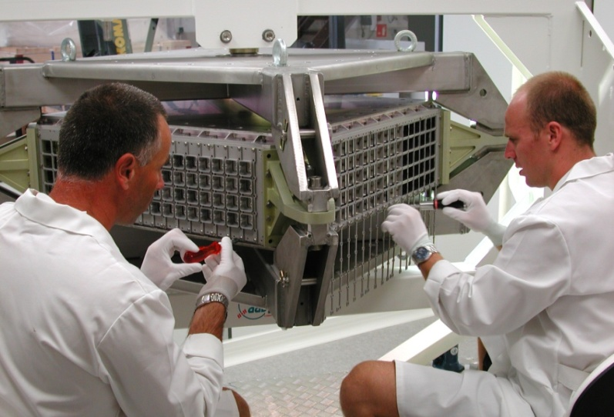
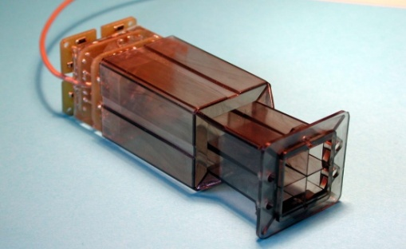
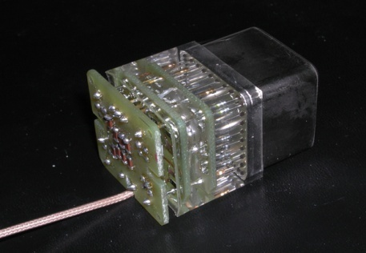
L'expérience AMS sur la station spatiale!
Alpha
Magnetic
Spectrometer
Pour rechercher de l’antimatière dans l’espace et mesurer les propriétés du rayonnement cosmique…
Boîtier des photo-
multiplicateurs (PM)
Electronique front-end
des PM
Calorimètre Plomb-Scintillateur. Poids: ≤ 630 kg
Notes:
Mais si tout se passe bien l experience phare du laboratoire en 2011 sera tres certainement ams, une experience destinee a rechercher des traces d anti matiere dans l espace. Elle sera lancee par la navette spatiale en fevrier 2011 pour etre installee sur la station spatiale internationale: une grande premiere pour le lapp!

Slide 29

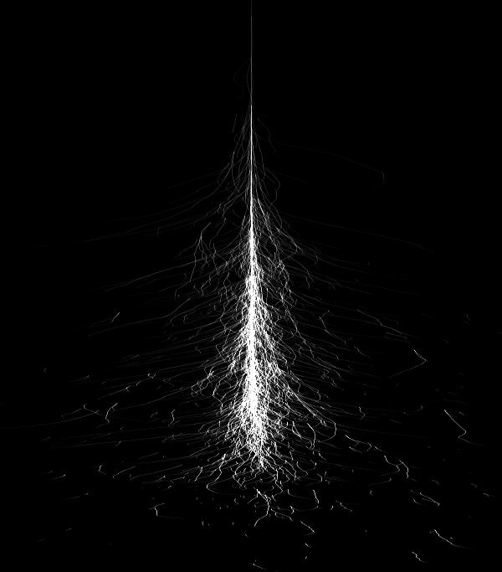
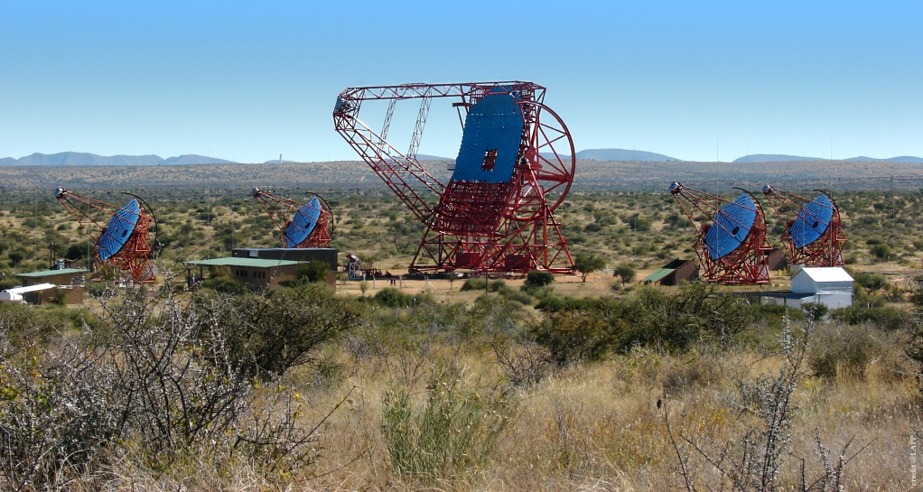
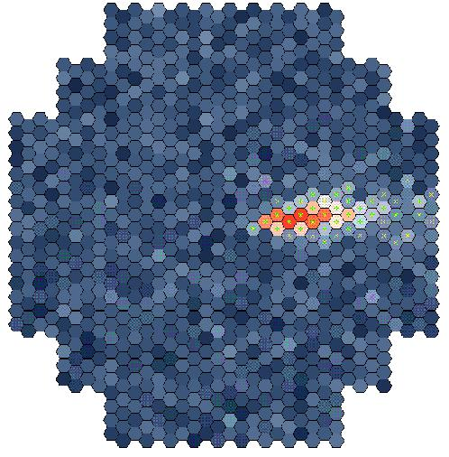
l'expérience H.E.S.S.
En Namibie, étudie les sources de photons cosmiques de très haute énergie (E_{γ}>100GeV)
Gerbe
Atmosphérique
~ 10 km
~ 1º
Lumière Cherenkov
~ 120 m

Slide 30
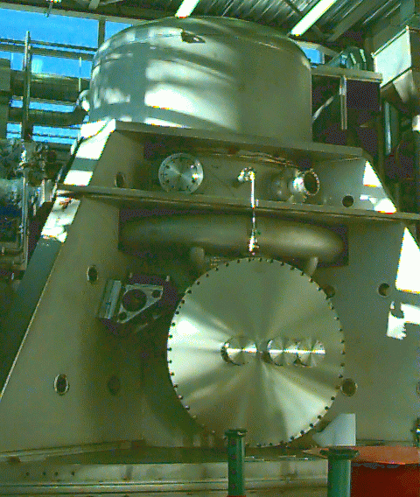



L'expérience VIRGO
Détection d’ondes gravitationnelles de source cosmique
Interféromètre suspendu de Michelson avec ses bras de 3km
Banc de détection et électronique

